Slide 1
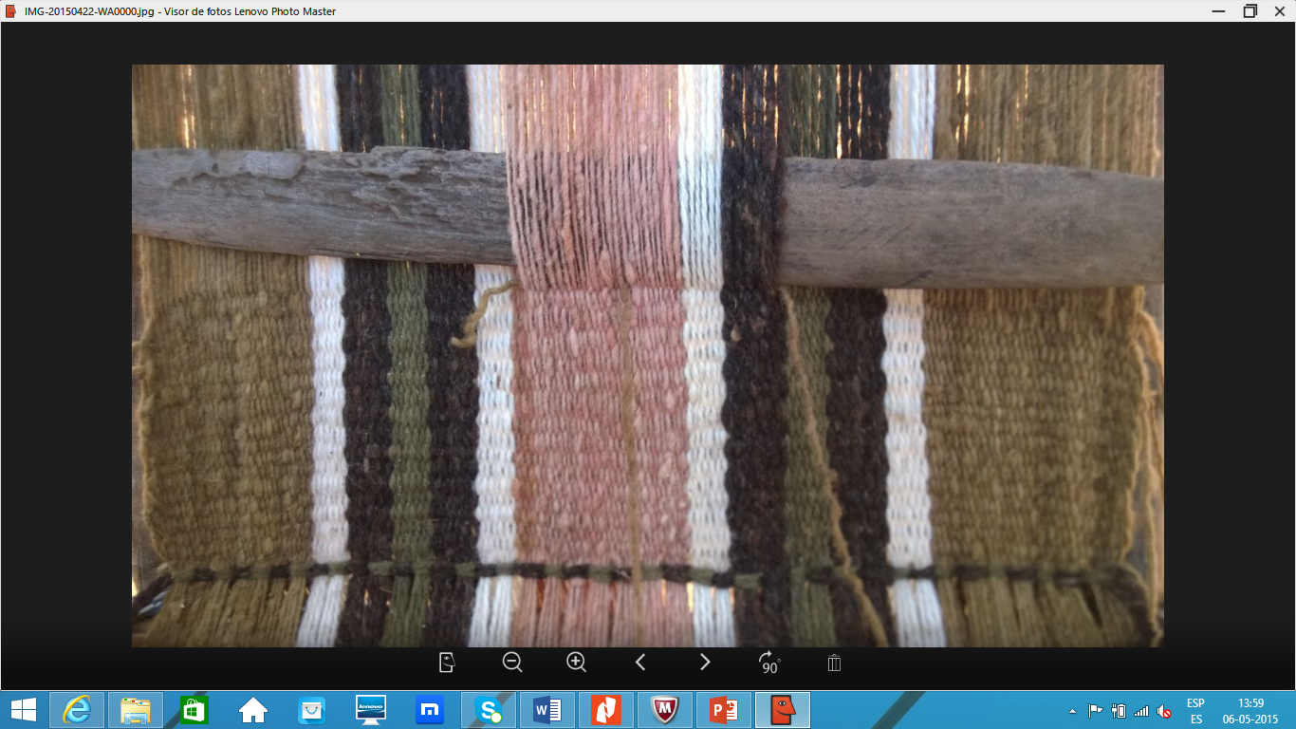
AMC: el telar
Dra. Anahí Huencho
Dr. Eugenio Chandía

Slide 2
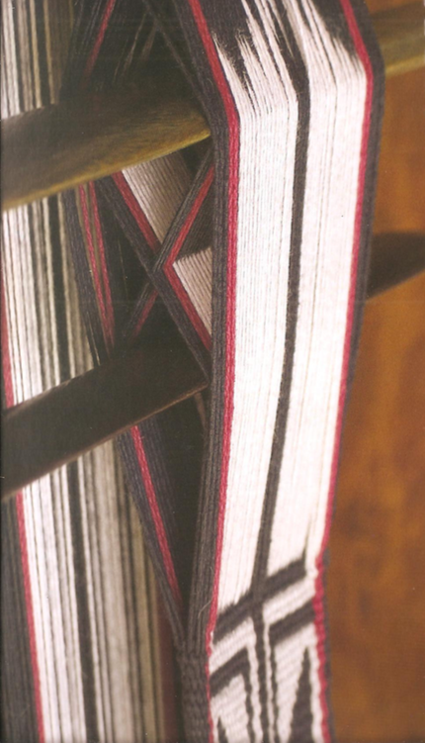
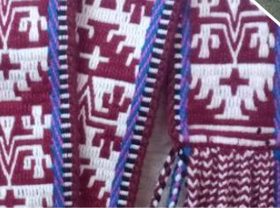
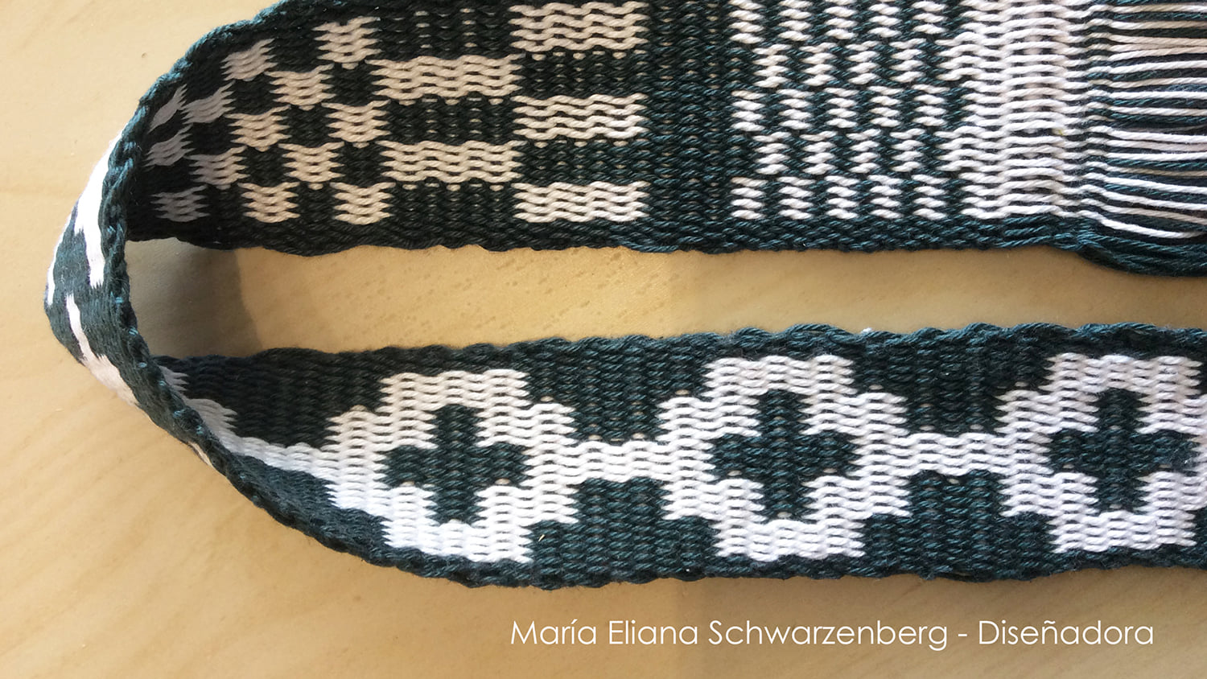
Artefacto Matemático Cultural - AMC
Estudiante UCT Camila Coilla - 2021
(Huencho y Chandía, 2018)
(Taranto y Marí, 2007)

Slide 3
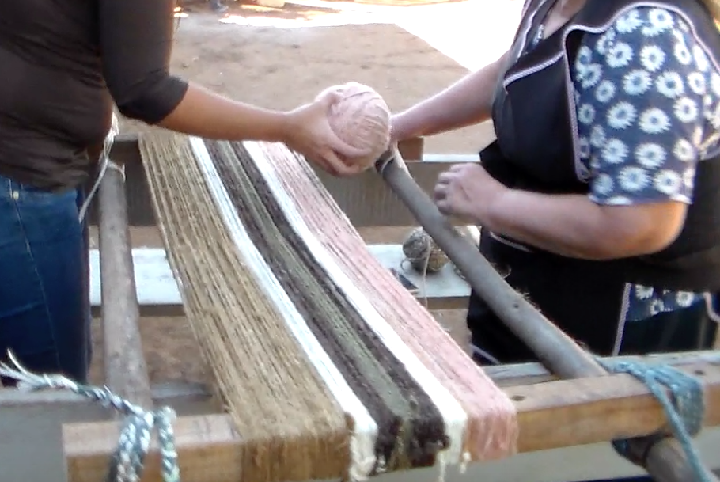
El tejido
Usos
Color
Símbolos
Desdoblamiento

Slide 4
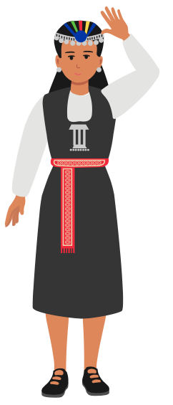
El símbolo (greca o friso)
”No se les puede escuchar en base a una única clave de significación. La diversidad de sus manifestaciones iconográficas y sus variadas formas de articulación producen un texto con heterogeneidad significante. Generando “códigos múltiples” con varios niveles semánticos (Hatcher, 1985: 161) cimentados en una gran densidad sígnica.
(Mege, 1987: 90)

Slide 5
Mecánica de la creación semiótica
https://quimun.net/simbolos-graficos/
Principio de simetría Axial
Asociado a un doble patrón de desdoblamiento “como principio fundamental de la arquitectura de la representación no se basa en un simple juego de simetrías, sino que estructura las formas por medio de una bisectriz a la manera de un tajo-corte (Split) del referente bidimensional como significante” (Mege, 1987: 90)

